Slide 1


DATA SCIENCE
Importância das features em árvores e ensembles
2018
Notes:
00.00 +04.00 -> 04.00

Slide 2
Avaliação de modelos e importância das features

Slide 3
OBJETIVOS DA AULA
1
Explicar como é calculada a importância das features para as árvores de decisão
2
Calcular a importância das features manualmente
3
Extrair a importância das features com scikit-learn
4
Estender o cálculo aos modelos de ensemble (RF, ET)

Slide 4
Importância das features em modelos não paramétricos

Slide 5
IMPORTÂNCIA DAS FEATURES
Introdução
Quando construímos um modelo de machine learning, não estamos interessados apenas na precisão da previsão. Muitas vezes construímos um modelo para ter uma ideia de quais são as variáveis preditoras relevantes.
Por exemplo, se você tiver 1000 features para prever a retenção de usuários.
Quais delas são relevantes?
Como podem ser identificadas?

Slide 6
IMPORTÂNCIA DAS FEATURES
Modelos paramétricos
Já falamos da seleção de features no contexto da Regressão Logística. A regressão logística é um modelo paramétrico, o que significa que a hipótese é descrita em termos de coeficientes que ajustamos para melhorar a precisão do modelo.
Em particular, como a regressão logística é um modelo linear, cada parâmetro é associado a um recurso específico. Portanto, se as features forem normalizadas, podemos interpretar o tamanho de cada coeficiente como um indicador da importância relativa da feature específica.
Também vimos como o Scikit-Learn implementa vários métodos para a seleção de features. Entre eles, podemos mencionar:
Eliminação recursiva de features
Seleção de features baseada em L1
Notes:
Chequear: Preguntar a la clase si recuerdan alguno mas. y que hagan una muy breve descripción de como funciona cada uno de los métodos anteriores mas los que puedan agregar.

Slide 7
IMPORTÂNCIA DAS FEATURES
Árvores de decisão
Os modelos baseados em árvores não são paramétricos, portanto não temos coeficientes para ajustar como nos modelos lineares. No entanto, podemos estar interessados em saber quais features são mais importantes.
Notes:
Chequear: ¿Cómo decide un árbol qué división realizar?
Respuesta: El algoritmo del árbol de decisión toma decisiones localmente óptimas para maximizar la ganancia de pureza después de la elección con respecto a antes de la elección.
Chequear: Aprendimos sobre varias maneras de medir la impureza. ¿Recuerdas alguna?
Respuesta: Para la clasificación se discutió la impureza Gini y ganancia de información/entropía. Para los árboles de regresión se utilizó el error cuadrático medio.

Slide 8
IMPORTÂNCIA DAS FEATURES
Árvores de decisão
Os modelos baseados em árvores não são paramétricos, portanto não temos coeficientes para ajustar como nos modelos lineares. No entanto, podemos estar interessados em saber quais features são mais importantes.
Quando uma árvore é treinada, é possível somar todos os ganhos de pureza onde uma feature é usada para determinar uma divisão e calcular quanto essa feature diminui a impureza.
Em outras palavras, a importância de uma feature é calculada como a redução total (normalizada) do critério por essa feature, também conhecida como a importância de Gini.

Slide 9
IMPORTÂNCIA DAS FEATURES
Floresta Aleatória
Como você estenderia a definição da importância das features das árvores de decisão para as Florestas Aleatórias?
Notes:
Instructor: Que intenten elaborar una solución pensando en parejas y luego se presenta la solución.

Slide 10
IMPORTÂNCIA DAS FEATURES
Floresta Aleatória
Como você estenderia a definição da importância das features das árvores de decisão para as Florestas Aleatórias?
Podemos calcular a importância das features de cada árvore na floresta e, em seguida, calcular a média das importâncias em toda a floresta.
Uma floresta aleatória é um conjunto de árvores treinadas em amostras aleatórias e subconjuntos aleatórios de features.
Portanto, para cada árvore, a importância de uma feature pode ser calculada usando o mesmo procedimento descrito acima. Em seguida, é calculada a média dos resultados em toda a floresta.

Slide 11
Demonstração: Importância das features em uma árvore de decisão

Slide 12
DEMONSTRAÇÃO: IMPORTÂNCIA EM UMA ÁRVORE DE DECISÃO
Demonstração: Importância das features em uma árvore de decisão
Usando o conjunto de dados de automóveis novamente, vamos supor que trabalhamos em uma empresa automobilística e que temos a tarefa de identificar quais features promovem a aceitação de um carro.
Reunimos alguns dados sobre várias features:
PREÇO preço total
buying preço de compra
maint preço da manutenção
TÉCNICAS features técnicas
CONFORTO conforto
doors número de portas
persons quantidade de passageiros
lug_boot tamanho do porta-malas
safety segurança estimada do carro

Slide 13
DEMONSTRAÇÃO: IMPORTÂNCIA EM UMA ÁRVORE DE DECISÃO
Os valores das features são:
buying v-high, high, med, low
maint v-high, high, med, low
doors 2, 3, 4, 5-more
persons 2, 4, more
lug_boot small, med, big
safety low, med, high
A distribuição de classes (número de ocorrências de cada classe)
classe | N | N[%]
unacc | 1210 | ( 70.023 %)
acc | 384 | ( 22.222 %)
good | 69 | ( 3.993 %)
v-good | 65 | ( 3.762 %)
Notes:
Chequear: ¿Qué pasos debemos realizar para evaluar la importancia de los features con un modelo de árbol de decisión? ¿Puede enumerarlos?
Respuesta:
leer los datos
mapear los features a variables binarias
asignar números a las etiquetas
entrenar el clasificador de árbol de decisión
inspeccionar la importancia de los features

Slide 14
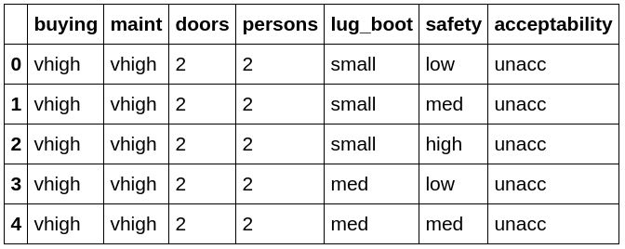
DEMONSTRAÇÃO: IMPORTÂNCIA EM UMA ÁRVORE DE DECISÃO
Começaremos com a leitura do conjunto de dados de aceitabilidade de automóveis.
import pandas as pd df = pd.read_csv('./datasets/car.csv') df.head()

Slide 15
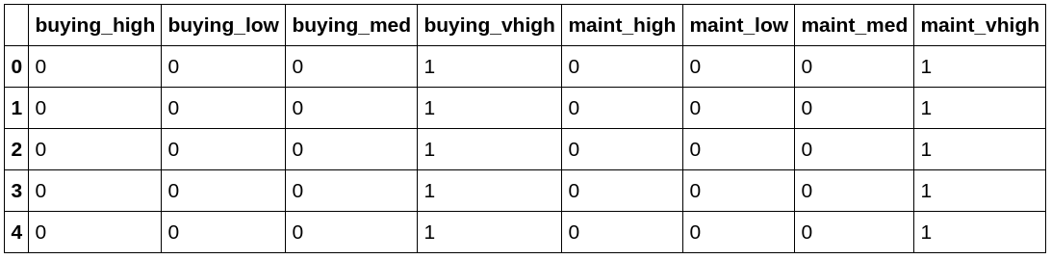
DEMONSTRAÇÃO: IMPORTÂNCIA EM UMA ÁRVORE DE DECISÃO
Desta vez, vamos codificar as features usando um esquema de codificação One Hot, isto é, vamos considerá-las como variáveis categóricas.
Como Scikit-Learn não entende strings, apenas números, também precisaremos atribuir números às tags. Para isso, usaremos o LabelEncoder.
from sklearn.preprocessing import LabelEncoder le = LabelEncoder() y = LabelEncoder().fit_transform(df['acceptability']) X = pd.get_dummies(df.drop('acceptability', axis=1)) X.ix[:,0:8].head()

Slide 16
DEMONSTRAÇÃO: IMPORTÂNCIA EM UMA ÁRVORE DE DECISÃO
Vamos treinar uma árvore de decisão em todo o conjunto de dados (neste momento, vamos ignorar o superajuste).
Também vamos limitar a árvore artificialmente para que seja pequena e possamos visualizá-la.
from sklearn.tree import DecisionTreeClassifier dt = DecisionTreeClassifier(max_depth = 3, min_samples_split = 2, random_state = 11) dt.fit(X, y)
Agora visualizemos a árvore usando o exportador de graphviz. Os alunos podem completar o que está faltando?
from IPython.display import Image from sklearn.tree import export_graphviz import pydotplus dot_data = export_graphviz( XXXXX , out_file=None, feature_names=XXXXX, class_names=XXXXX, filled=True, rounded=True, proportion=True, special_characters=True) graph = pydotplus.graph_from_dot_data(dot_data) Image(graph.create_png())
Notes:
Solución:
dot_data = export_graphviz(dt, out_file=None, feature_names=X.columns, class_names=le.classes_, filled=True, rounded=True, proportion=True, special_characters=True)

Slide 17
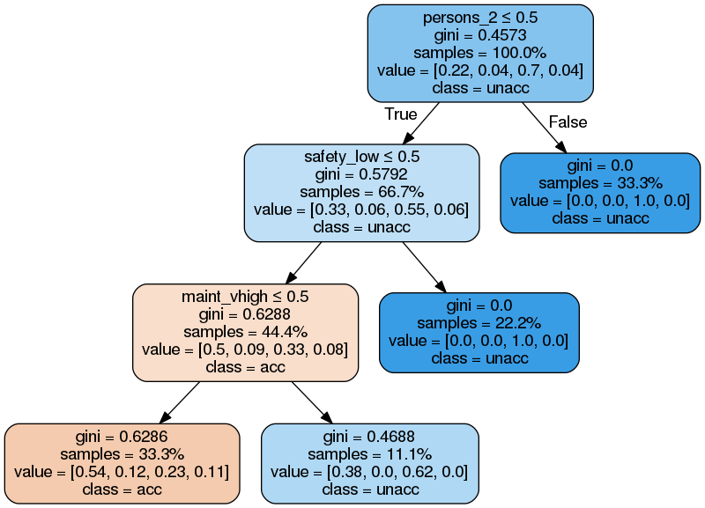
DEMONSTRAÇÃO: IMPORTÂNCIA EM UMA ÁRVORE DE DECISÃO

Slide 18
DEMONSTRAÇÃO: IMPORTÂNCIA EM UMA ÁRVORE DE DECISÃO
A primeira opção envolve person_2. Se o carro só aceita 2 passageiros (person_2 == 1), então a classe é inaceitável. Isso acontece em 33% dos casos. Notar que a folha sob o ramo Falso é 100% pura e, portanto, sua medida de Gini é 0.0.
Por outro lado, se o carro pode levar mais de 2 passageiros, teremos que considerar outras opções. Por exemplo, se o carro não for seguro, também é inaceitável. E assim sucessivamente.
Notes:
Chequear: Discusión abierta: ¿Cuál podría ser una ventaja de usar un modelo de árbol de decisión en el trabajo?
Respuesta: es fácil comunicar los resultados y comprender los features relevantes.

Slide 19

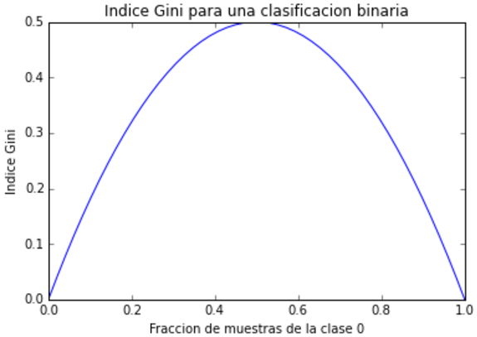

DEMONSTRAÇÃO: IMPORTÂNCIA EM UMA ÁRVORE DE DECISÃO
Se o objetivo é uma classificação com K classes possíveis. Se o nó m representa uma região Rm com Nm amostras, onde Nk são amostras da classe k, a proporção da classe k no nó m pode ser escrita desta forma:
Então, o índice de impureza de Gini é definido desta forma:
Vamos representar o índice de Gini graficamente para várias proporções em uma classificação binária
import numpy as np import matplotlib.pyplot as plt C0 = np.linspace(0,1) C1 = 1.0 - C0 gini = 1 - ( C0**2 + C1**2 ) plt.plot(C0, gini)
Índice de Gini para uma classificação binária
Índice de Gini
Fração de amostras da classe 0
Notes:
Sum [ C (1-C) ] = Sum [ C - C^2 ] = Sum [C] - Sum [C^2] = 1- Sum [C^2]
Ya que Sum[ C] =1 porque la suma de las fracciones totaliza 1.
Las proporciones Ck salen de convertir la probabilidad p(k / m) osea la probabilidad que se presente la clase k dado que estamos en el nodo m

Slide 20
DEMONSTRAÇÃO: IMPORTÂNCIA EM UMA ÁRVORE DE DECISÃO
Aqui, vamos verificar o cálculo do índice de Gini no nó raiz da árvore.
quantidade_ocorrencias_classes = pd.Series(y).value_counts() total_observacoes = sum( quantidade_ocorrencias_classes ) proporcoes_classes = quantidade_ocorrencias_classes / total_observacoes print "Proporções Classes" print proporcoes_classes gini = 1 - sum( proporcoes_classes ** 2 ) print "Gini: ",gini
Proporções Classes 2 0.700231 0 0.222222 1 0.039931 3 0.037616 dtype: float64 Gini: 0.457283763074
Notes:
Chequear: Verificar que tanto las proporciones de clases coinciden con los value del árbol y que el indice Gini también coincide.

Slide 21
DEMONSTRAÇÃO: IMPORTÂNCIA EM UMA ÁRVORE DE DECISÃO
Agora vamos ver a importância das features da árvore gerada. Para isso, utilizaremos feature_importances_ feature_importances = pd.DataFrame( dt.feature_importances_ , index = X.columns, columns=['importancia'] ).sort_values( 'importancia',ascending=False) importancia_features.head()
Notar que apenas três features têm importância. Isso acontece porque somente essas três foram usadas para fazer divisões, já que restringimos artificialmente a árvore para ser pequena.
 | importância
safety_low | 0.545239
persons_2 | 0.363493
maint_vhigh | 0.091268
buying_high | 0.000000
doors_5more | 0.000000

Slide 22
DEMONSTRAÇÃO: IMPORTÂNCIA EM UMA ÁRVORE DE DECISÃO
Agora vamos verificar o cálculo da importância.
ganho_gini_persons_2 = 1.000 * 0.4573 - 0.667 * 0.5792 - 0.333 * 0.0000 ganho_gini_safety_low = 0.666 * 0.5792 - 0.444 * 0.6288 - 0.222 * 0.0000 ganho_gini_buying_vhigh = XXXXX norm = ganho_gini_persons_2 + ganho_gini_safety_low + ganho_gini_buying_vhigh print "persons_2:", ganho_gini_persons_2 / norm print "safety_low:", ganho_gini_safety_low / norm print "buying_vhigh:", ganho_gini_buying_vhigh / norm
persons_2: 0.363296106372 safety_low: 0.545453987045 buying_vhigh: 0.0912499065828
Notes:
Chequear: ¿qué hicimos y por qué hicimos eso?
Respuesta: Hemos verificado que el cálculo de la ganancia Gini corresponde a la importancia de features resultante en el modelo del árbol de decisión.

Slide 23
Prática guiada: Feature importance em modelos Ensemble

Slide 24
PRÁTICA: IMPORTÂNCIA EM MODELOS ENSEMBLE
O Scikit Learn implementa a importância de features em florestas aleatórias e extra trees. Vamos treinar ambos os modelos e pesquisar a importância de features.
from sklearn.ensemble import RandomForestClassifier, ExtraTreesClassifier rf = RandomForestClassifier(class_weight='balanced', n_jobs=-1) rf.fit(X, y)
A floresta aleatória expõe a importância das features e a calcula como a média da importância das features das árvores de base. Vamos verificar isso.
importancias = rf.feature_importances_ print all(importancias == np.mean([tree.feature_importances_ for tree in rf.estimators_], axis=0)) True
Notes:
Instructor: Esto se puede hacer en grupos pequeños, donde tienen que llenar los espacios en blanco del código que falta.
Aclarar que en la documentación de sklearn es un poco confusa respecto al cálculo de feature importance, pero efectivamente realiza el cálculo con el “mean gini decrease” o “mean error decrease”

Slide 25
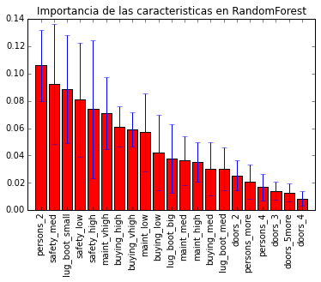
PRÁTICA: IMPORTÂNCIA EM MODELOS ENSEMBLE
std = np.std([tree.feature_importances_ for tree in rf.estimators_], axis=0) índices = np.argsort(importancias)[::-1] nomes_features = X.columns # Representar a importância das features na floresta aleatória plt.figure() plt.title("Importância das features") plt.bar(range(X.shape[1]), importancias[índices], cor="r", yerr=std[índices], align="center") plt.xticks(range(X.shape[1]), nomes_features[índices], rotation=90) plt.xlim([-1, X.shape[1]]) plt.show()

Slide 26
PRÁTICA: IMPORTÂNCIA EM MODELOS ENSEMBLE
Agora repetir o processo para calcular e representar graficamente a importância das features em ExtraTrees
Notes:
Esperar a que resuelvan lo mismo para el caso de Extra Trees y en la siguiente pantalla se muestra el resultado

Slide 27
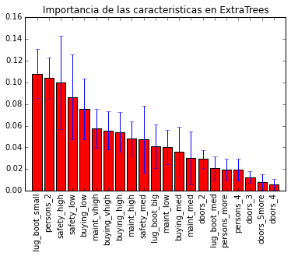
PRÁTICA: IMPORTÂNCIA EM MODELOS ENSEMBLE
Calculamos aqui a importância das features para ExtraTrees
et = ExtraTreesClassifier(class_weight='balanced', n_jobs=-1) et.fit(X, y) importancias = et.feature_importances_ std = np.std([tree.feature_importances_ for tree in et.estimators_], axis=0) indices = np.argsort(importancias)[::-1] nomes_features = X.columns # Representar a importância das features plt.figure() plt.title("Importância de features em ExtraTrees") plt.bar(range(X.shape[1]), importancias[índices], cor="r", yerr=std[índices], align="center") plt.xticks(range(X.shape[1]), nomes_features[índices], rotation=90) plt.xlim([-1, X.shape[1]]) plt.show()

Slide 28
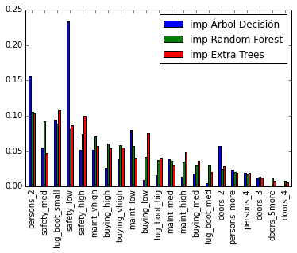
PRÁTICA: IMPORTÂNCIA EM MODELOS ENSEMBLE
Por fim, vamos comparar os 3 modelos
dt2 = DecisionTreeClassifier() dt2.fit(X, y) importancias = pd.DataFrame(zip(dt2.feature_importances_, rf.feature_importances_,et.feature_importances_), index=X.columns, columns=['imp Árvore de Decisão', 'imp Floresta Aleatória', 'imp Extra Trees']).sort_values( 'imp Floresta Aleatória', ascending=False) importancias.plot(kind='bar') importancias.head()
 | imp Árvore de Decisão | imp Floresta Aleatória | imp Extra Trees
persons_2 | 0.155542 | 0.106006 | 0.103813
safety_med | 0.055551 | 0.092098 | 0.047409
lug_boot_small | 0.094315 | 0.088645 | 0.107911
safety_low | 0.233312 | 0.081021 | 0.086503
safety_high | 0.051794 | 0.073872 | 0.099826
Notes:
Chequear: Discuta en pequeños grupos el gráfico anterior. ¿Cuáles son las cosas comunes en todos los modelos? ¿Cuáles son las diferencias?

Slide 29
CONCLUSÃO

Slide 30
CONCLUSÃO
Até agora aprendemos sobre a importância das features e como elas são calculadas para modelos baseados em árvores.
Também aprofundamos nossa compreensão das medidas de Gini.
Notes:
Chequear: ¿Cómo puede utilizar esto en la práctica?
Respuesta: Discutan sobre la selección de features y compartan con sus compañeros

